Slide 1


תכנות מונחה עצמים
מייל הקורס
oopariel2024@gmail.com

Slide 2
נושאים להיום
הסבר על הקורס
הקדמה
JVM
JAVA vs C
JAVA vs Python
UML
מחלקות
עצמים

Slide 3
כמה מילים על הקורס
חשיבות הקורס
הקורס מורכב מתאוריה של התכנות, והתרגולים יהיו שילוב של מצגות לדוגמאות קוד
לתכנת זה לא רק לכתוב קוד – צריך גם לדעת איך לכתוב אותו
קורס מאוד משמעותי לתעשייה ולראיונות עבודה
עבודה עצמית – מדובר בנושאים גדולים שהקורס לא מעמיק בהם עד הסוף
מנהלתיות
יש 2 מטלות בקורס – והמשקל שלהם הוא 20% מהציון הסופי
תתקיים בחינה פרונטלית בסוף הסמסטר על המטלות
כל הקודים והמצגות נמצאים בגיטהאב הקורס
יצירת קשר
מייל הקורס: oopariel2024@gmail.com
כל פנייה בכל נושא תיעשה דרך מייל הקורס

Slide 4
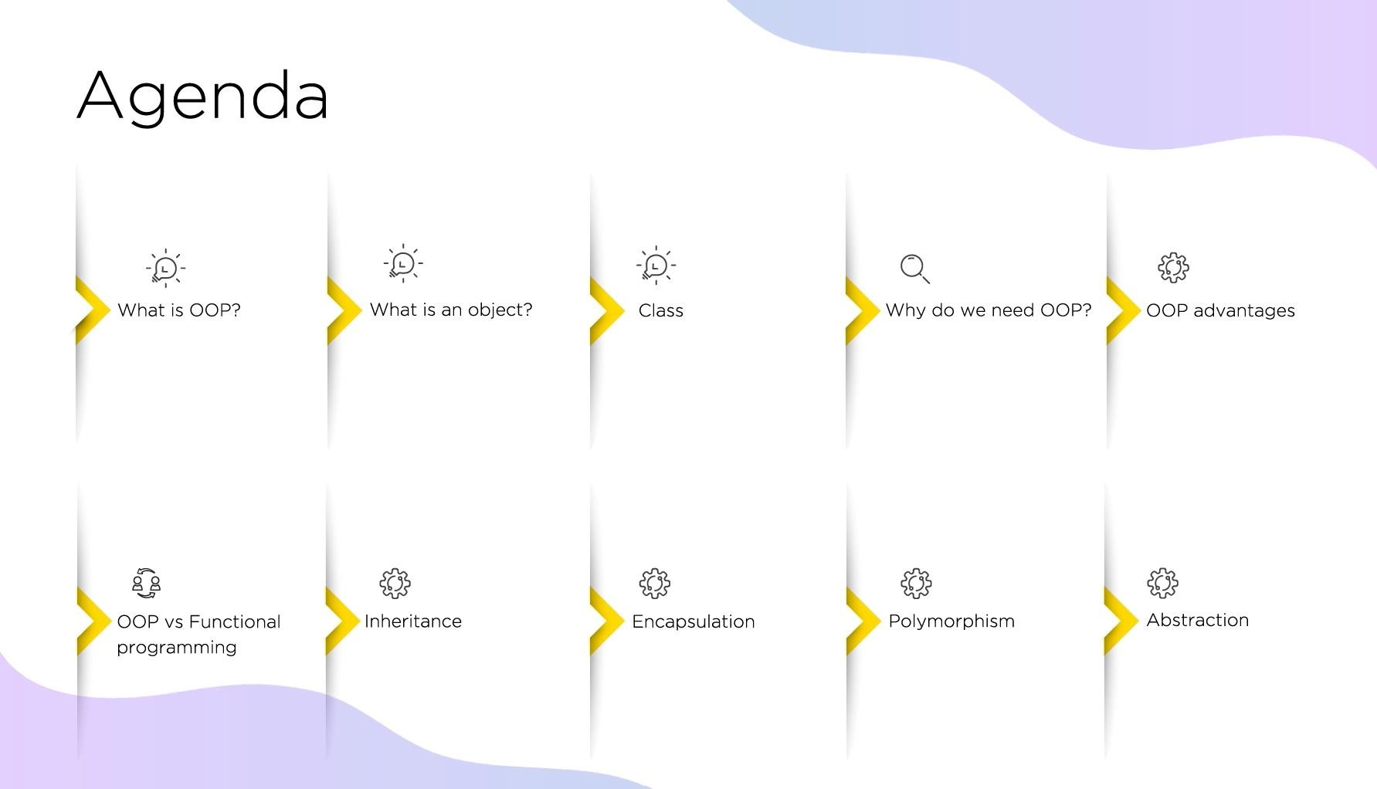

Slide 5
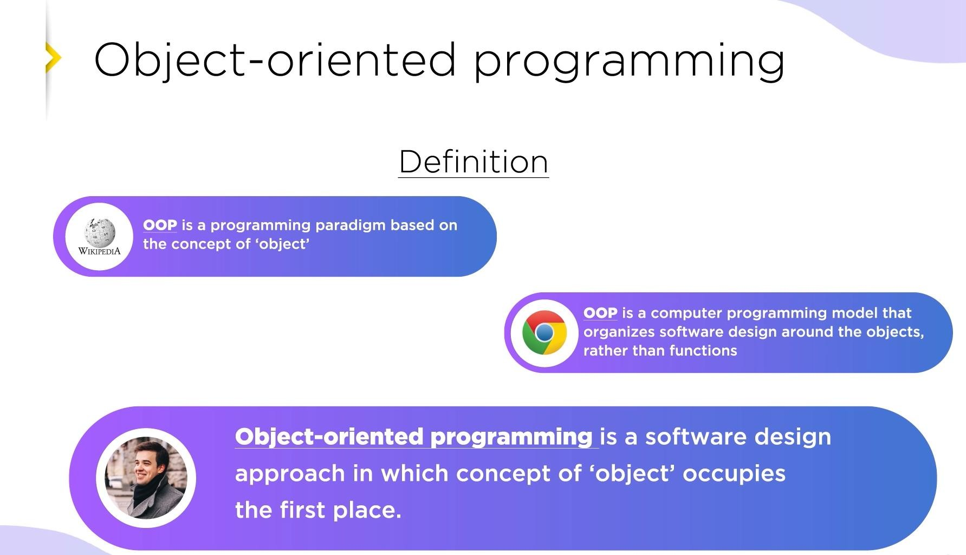

Slide 6
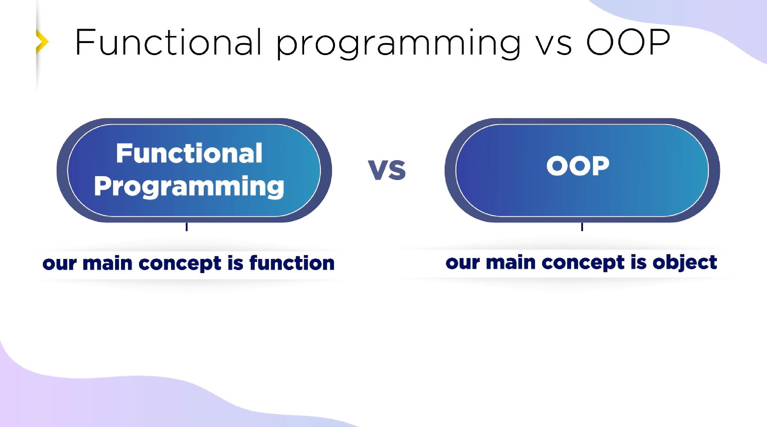

Slide 7
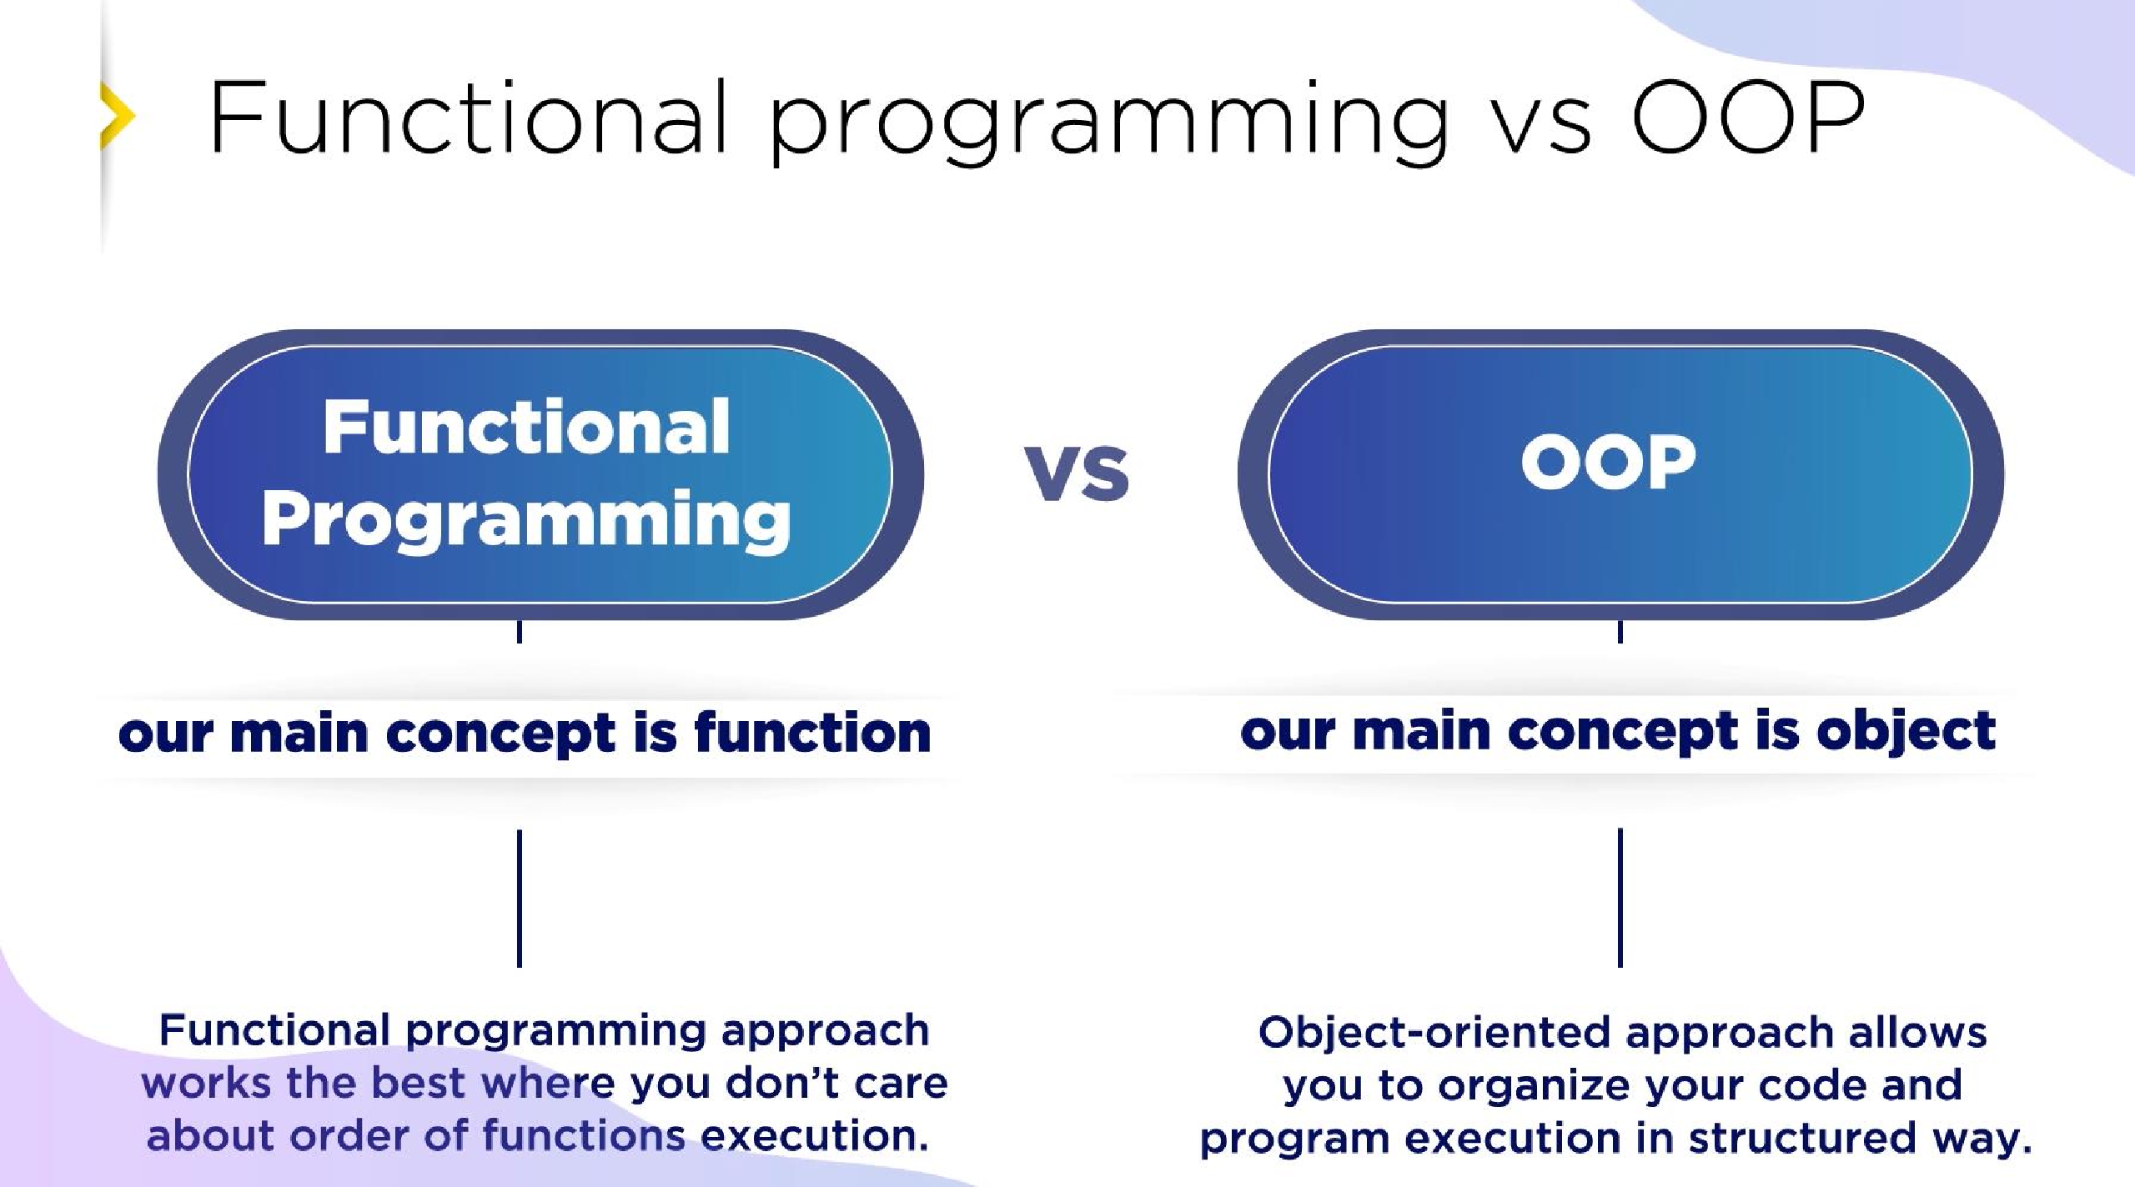

Slide 8
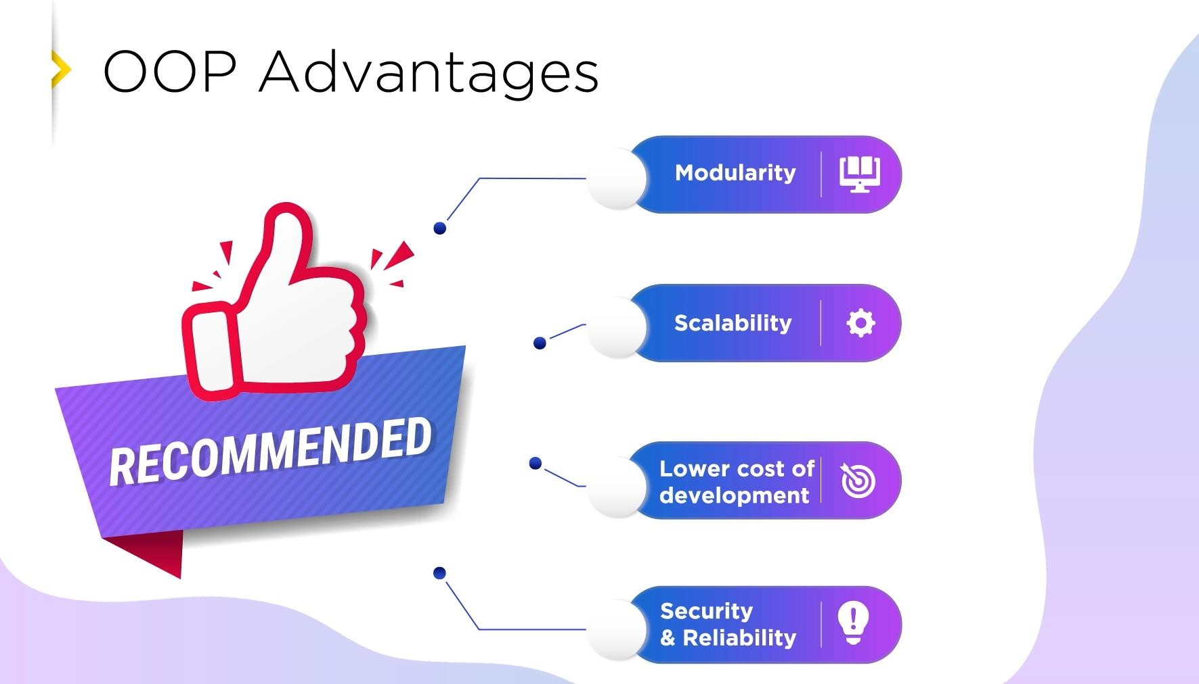

Slide 9
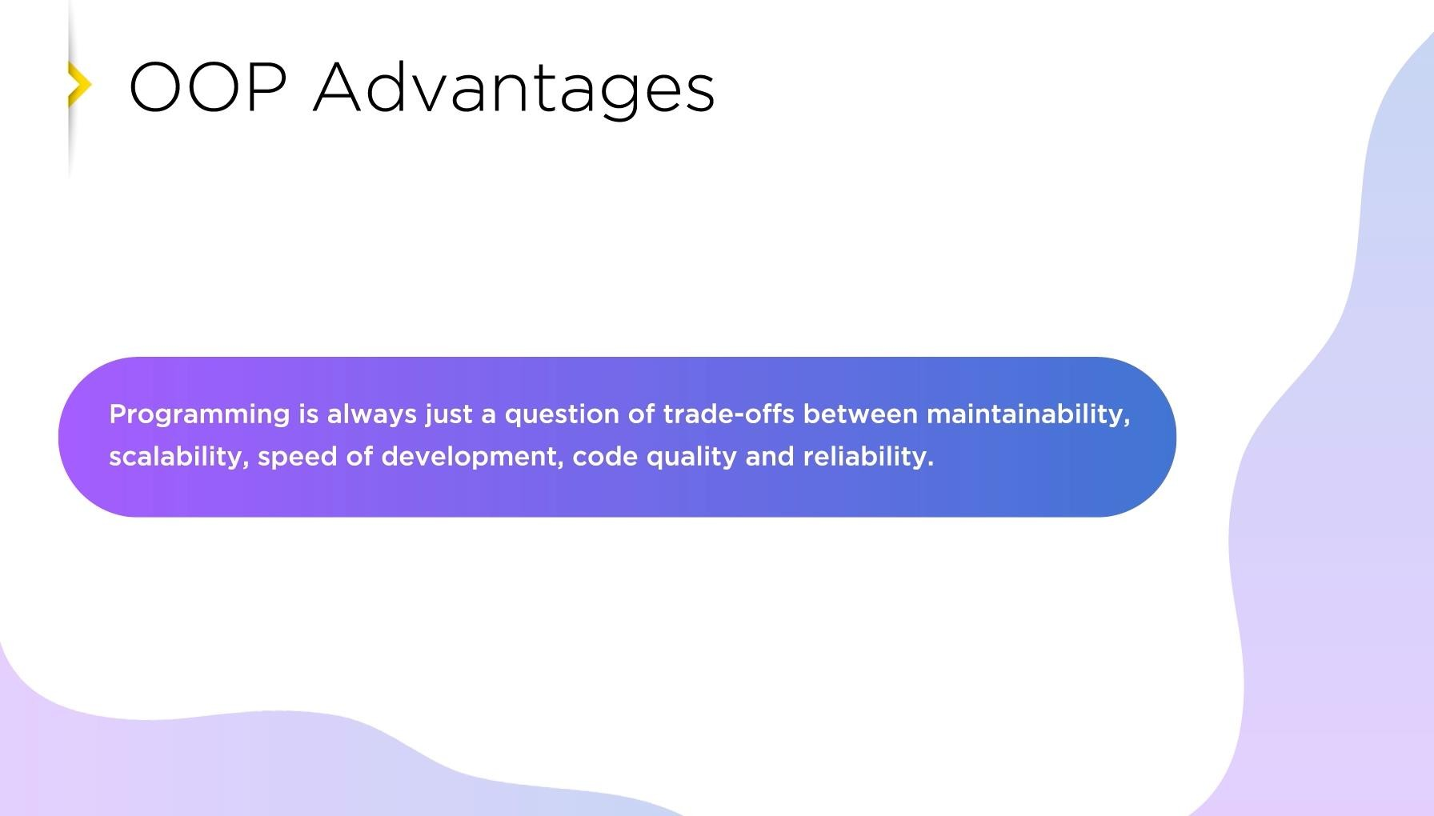

Slide 10
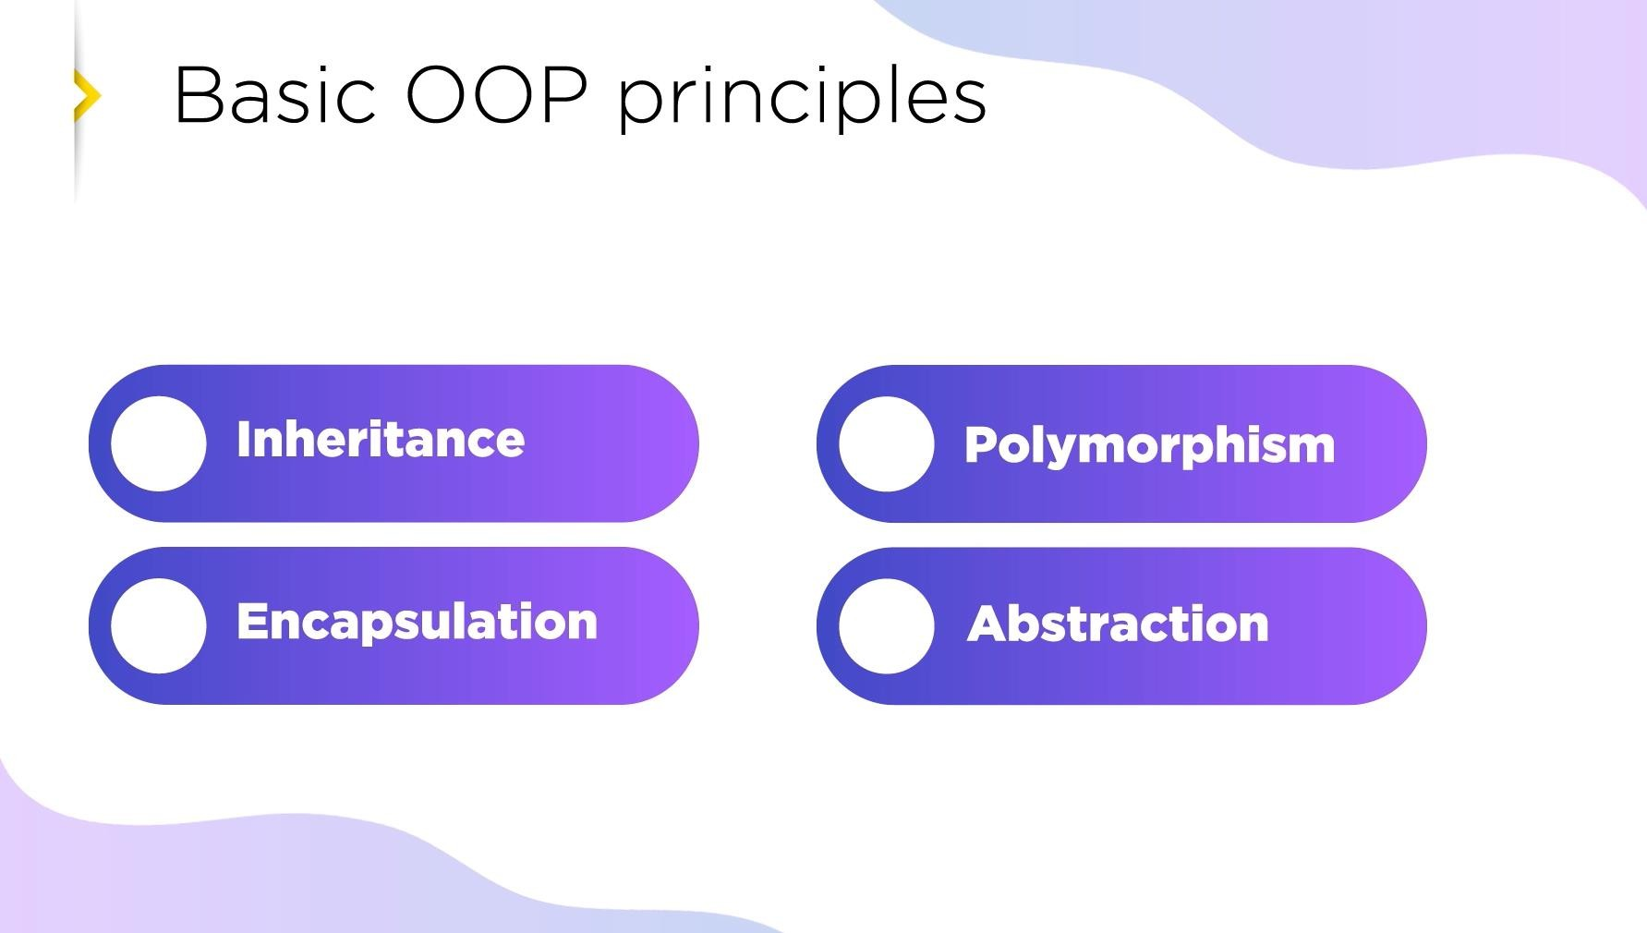

Slide 11


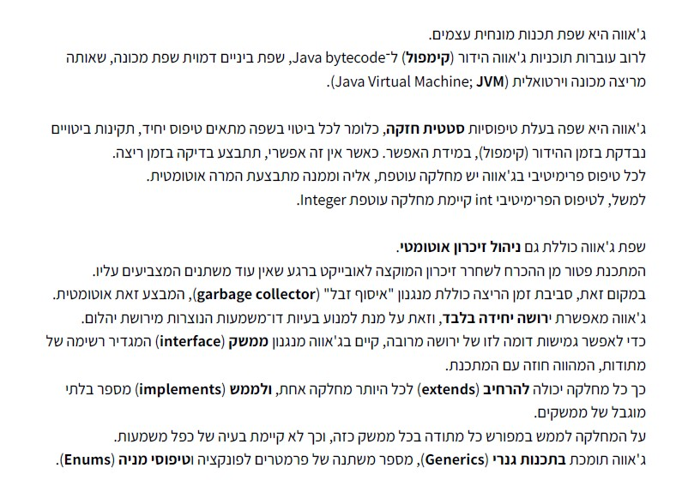
JAVA מה זה

Slide 12
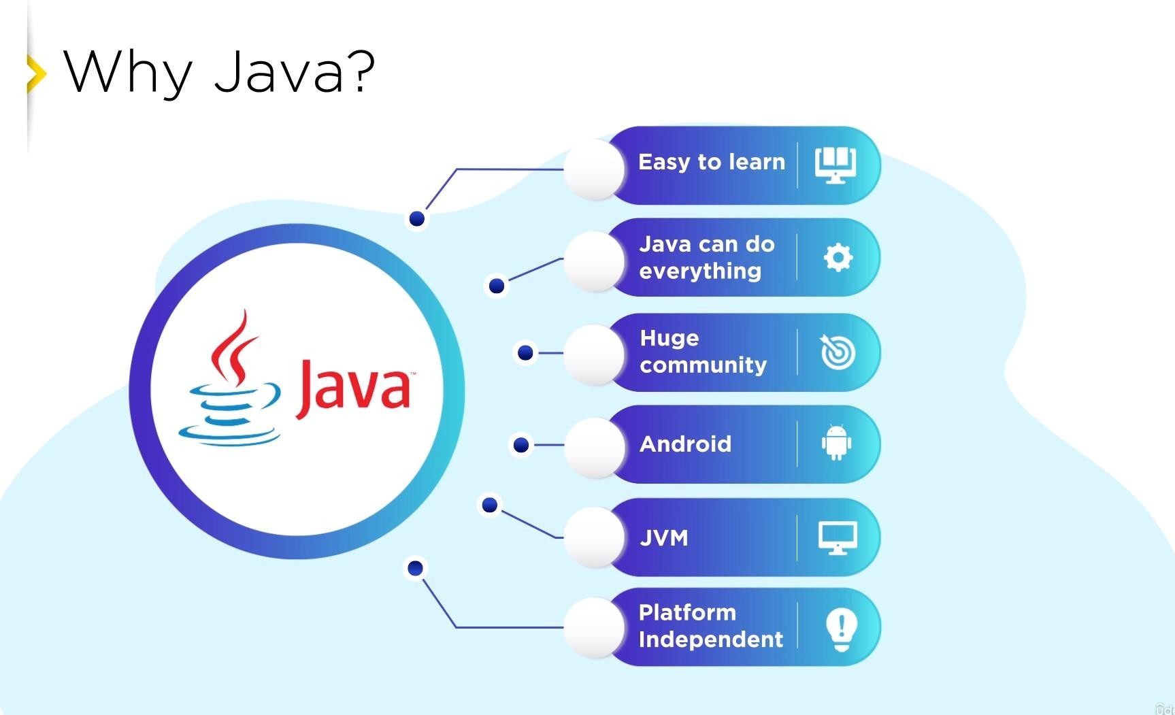

Slide 13
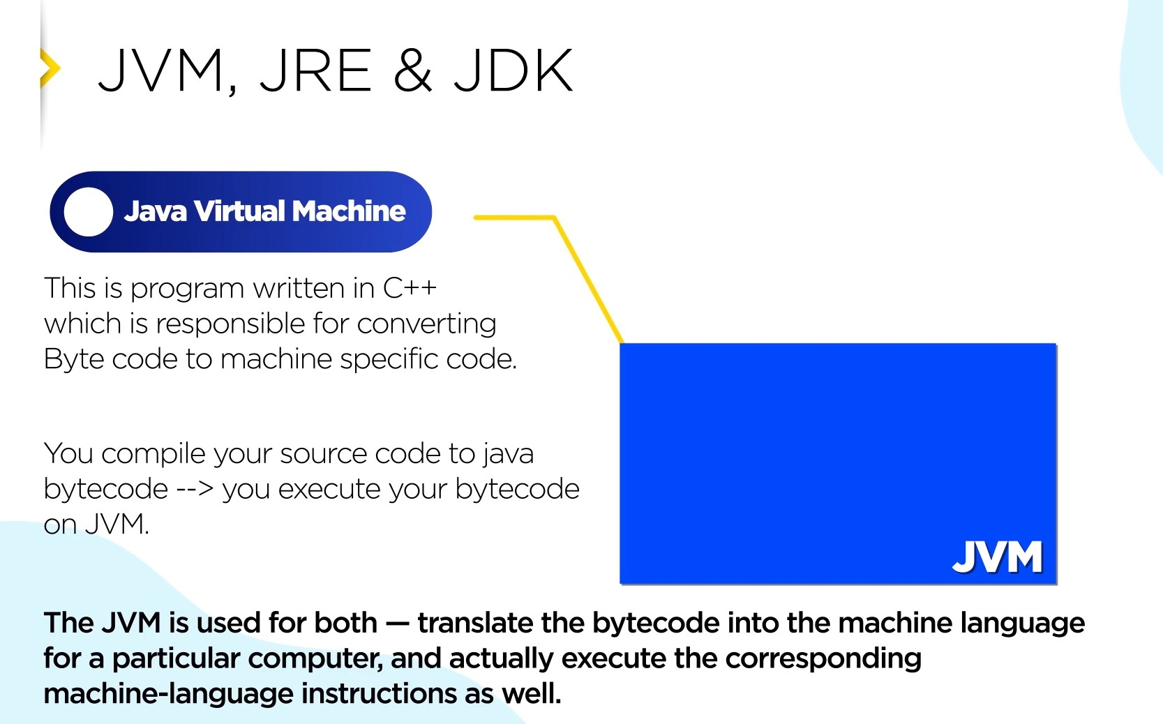

Slide 14
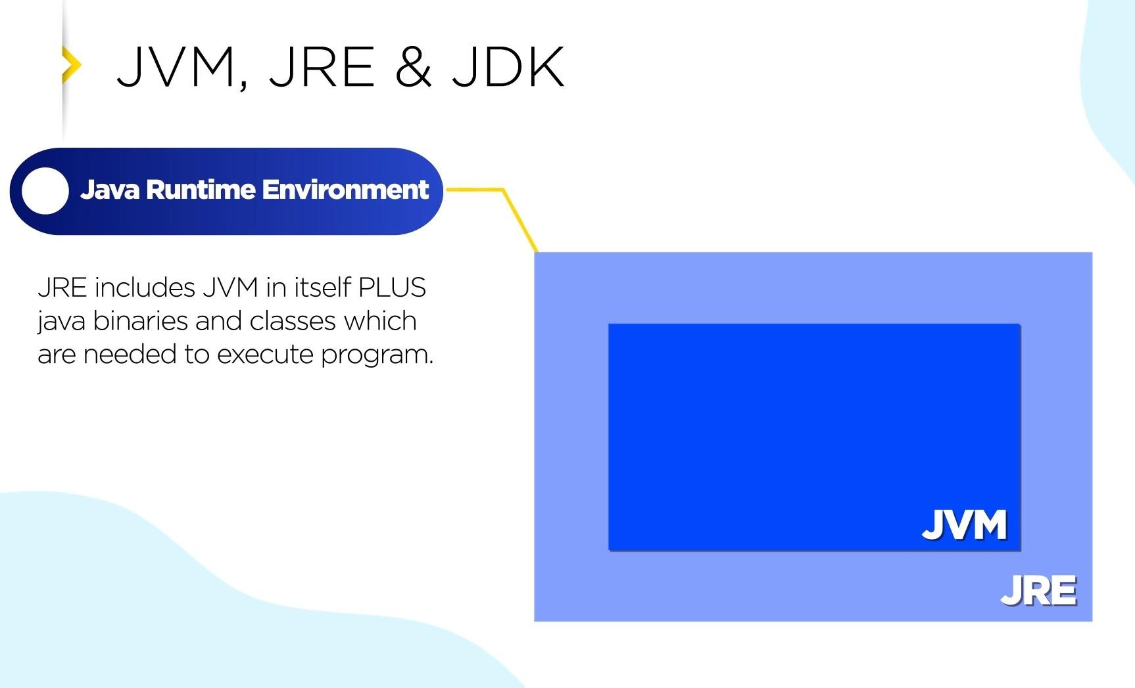

Slide 15
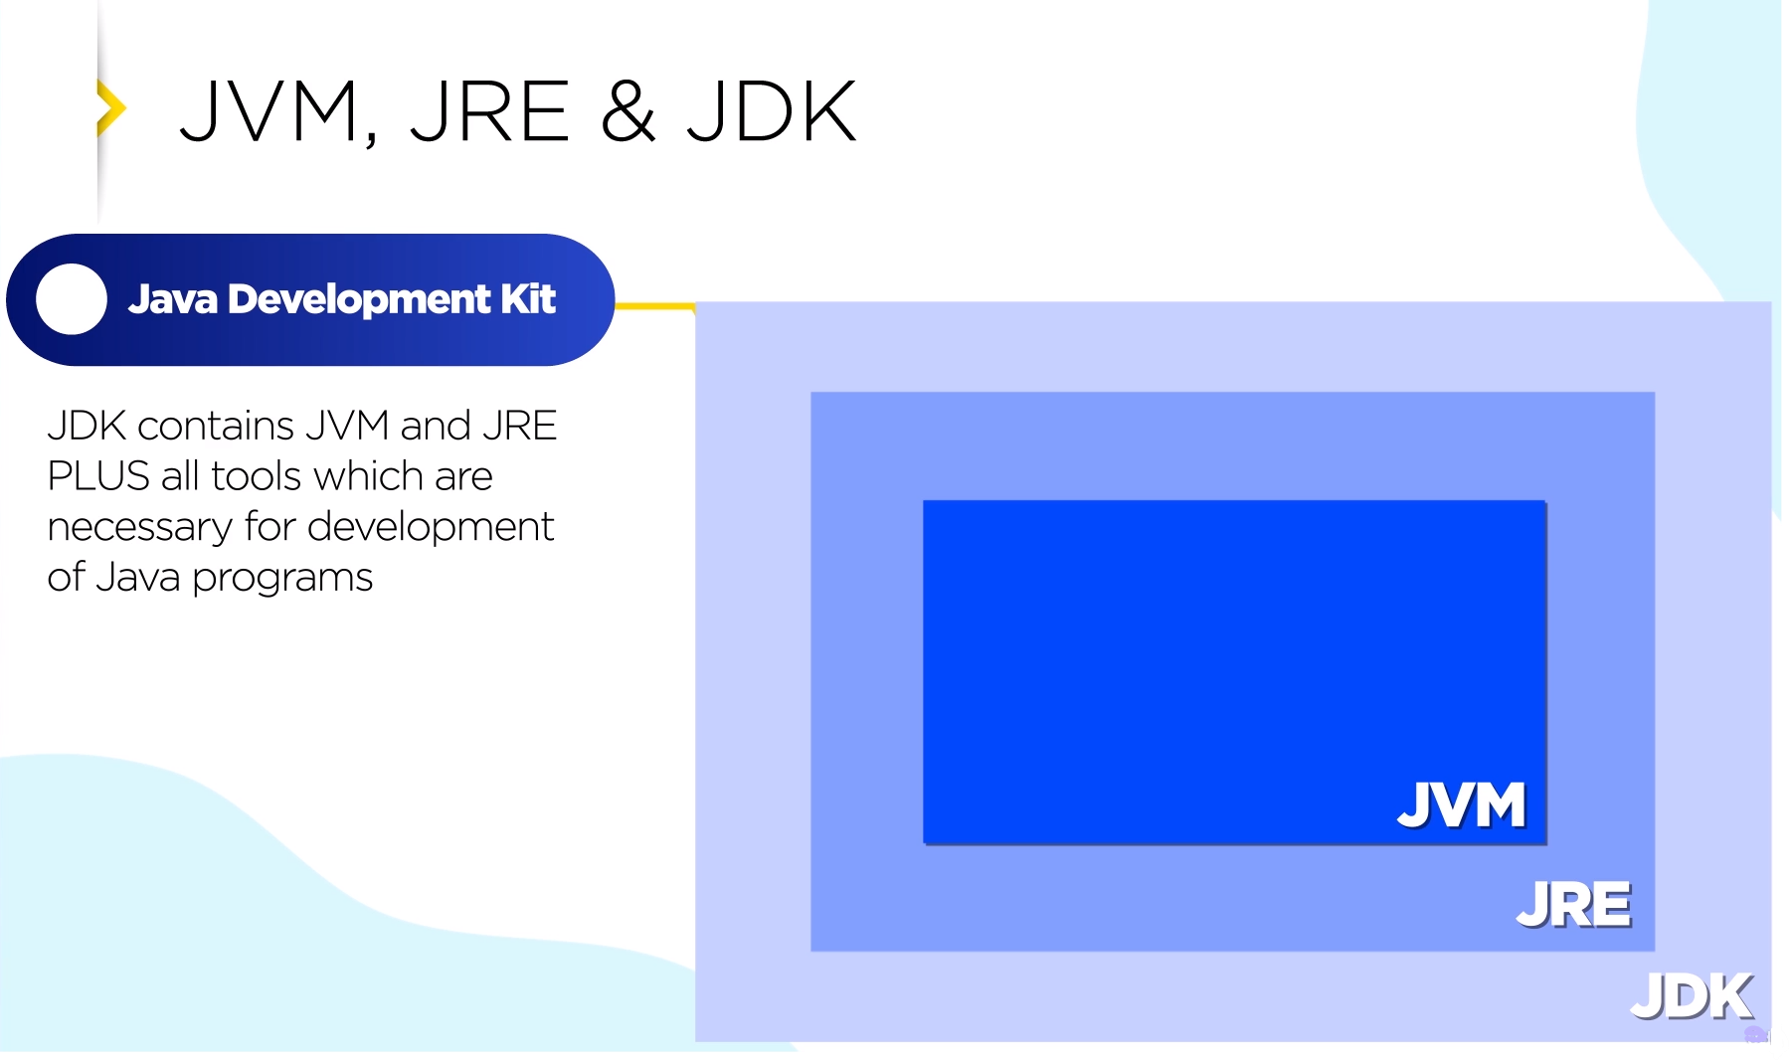
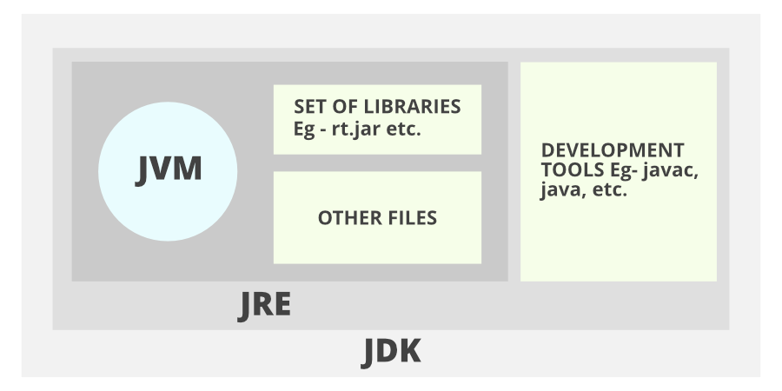

Slide 16
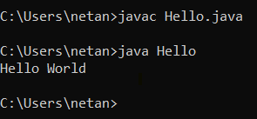
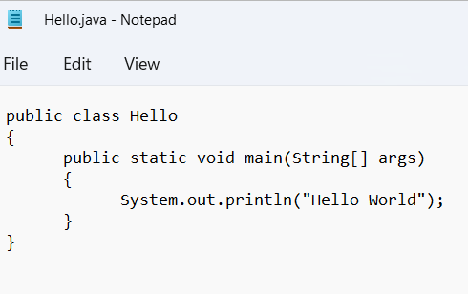
The Java programming language compiler, javac, reads source files written in the Java programming language, and compiles them into bytecode class files, after this line was executed javac created Hello.class file.
The java command starts a Java application. It does this by starting the Java Virtual Machine (JVM), loading the specified class, and calling that
class's main() method.

Slide 17
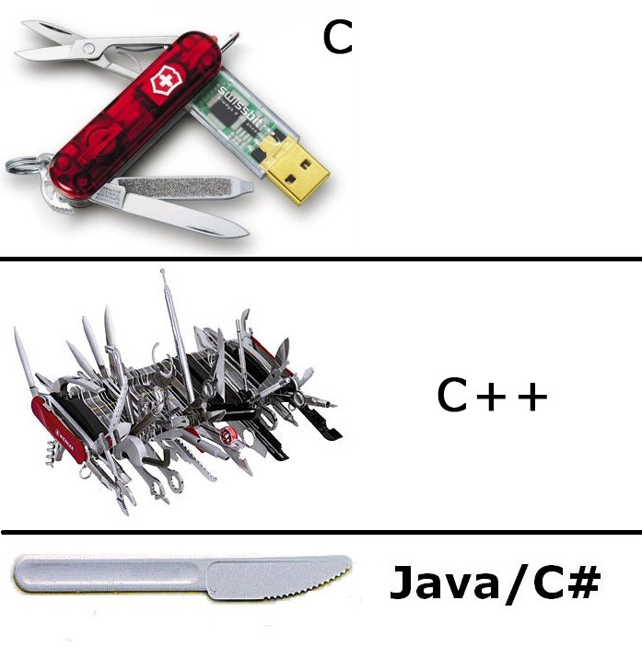
JAVA vs C
Aspect | C | Java
Language Type | Procedural | Object-Oriented
Memory Management | Manual (malloc, free) | Automatic (Garbage Collection)
Portability | Platform-Dependent | Platform-Independent (JVM)
Pointer Arithmetic | Supported | Not Supported
Standard Library | Smaller, Requires Libraries | Comprehensive Standard Library
Error Handling | Return Codes, Error Flags | Exceptions
Multithreading | Requires Libraries | Built-In Support (Thread, Executor)
Security | Vulnerable to Security Issues | More Secure (Memory Management)
Performance | Efficient Control Over Hardware | JVM Overhead, Slower Generally
Use Cases | System-Level, Embedded Systems | Web Apps, Enterprise, Mobile Apps
Learning Curve | Steeper | Easier

Slide 18
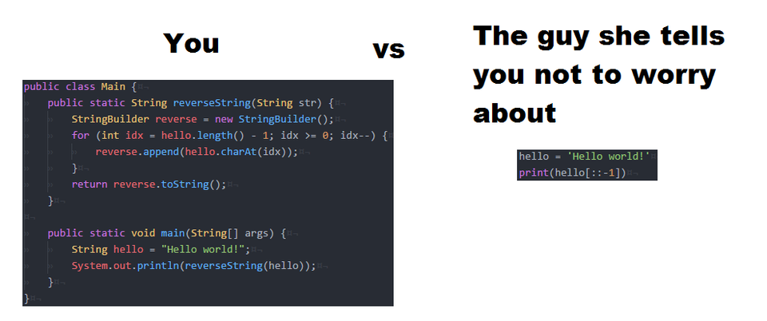
JAVA vs Python
Aspect | Java | Python
Language Type | Object-Oriented | High-Level
Syntax | Verbose with Curly Braces and Semicolons | Concise with Indentation
Memory Management | Manual with Automatic Garbage Collection | Automatic with Reference Counting and GC
Portability | Platform-Independent (JVM) | Platform-Independent (Interpreted)
Type System | Strongly Typed with Explicit Declarations | Dynamically Typed with Implicit Types
Performance | Generally Faster (Compiled Bytecode) | Slower (Interpreted, Dynamic Typing)
Concurrency | Multi-threading and Multi-processing | Multi-threading (GIL Limitations)
Libraries | Vast Ecosystem of Libraries/Frameworks | Rich Standard Library, Third-party Packages
Learning Curve | Moderate (Strict Syntax, OOP Concepts) | Gentle (Simple and Intuitive Syntax)
Use Cases | Enterprise Apps, Android, Large Systems | Web Dev, Scripting, Data Analysis, Automation
Community Support | Strong Corporate Backing, Active Community | Large Open-Source Community

Slide 19
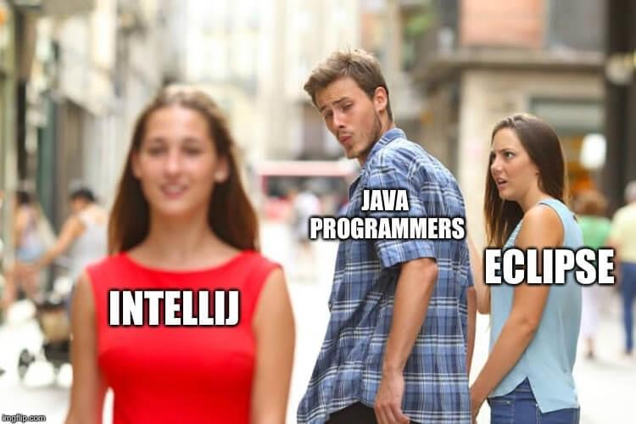
INTELLI vs ECLIPSE

Slide 20
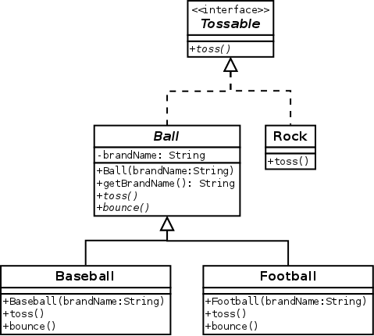
UML
UML (Unified Modeling Language) is a visual modeling language used in software engineering to represent and visualize software systems.
It's a powerful tool for designing and documenting the structure and behavior of Java-based applications in Object-Oriented Programming (OOP).
In this OOP course, we will explore how UML diagrams can enhance the design and understanding of Java applications.

Slide 21
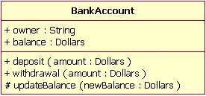
Mark | Visibility type
+ | Public
# | Protected
- | Private
~ | Package

Slide 22
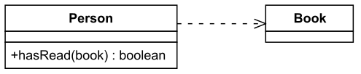
תלות
אובייקט של מחלקה אחת עשוי להשתמש באובייקט של מחלקה אחרת בקוד של מתודה. אם האובייקט אינו מאוחסן בשום שדה, אז זה מעוצב כיחסי תלות. לדוגמה, למחלקה Person עשויה להיות מתודהhasRead עם פרמטרBook שמחזיר אמת אם האדם קרא את הספר.

Slide 23
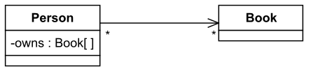
שיוך חד כיווני
אובייקט עשוי לאחסן אובייקט אחר בשדה. לדוגמה, אנשים מחזיקים בספרים, אשר עשויים להיות מיוצגים על ידי שדה בעלים באובייקטים של אדם.
הסימנים * באיור מצביעים על כך שספר עשוי להיות בבעלות כל מספר של אנשים, ושאדם יכול להחזיק בכל מספר ספרים.

Slide 24
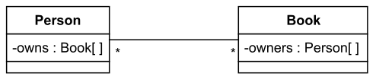
שיוך דו-כיווני
שני אובייקטים עשויים לאחסן זה את זה בשדות. לדוגמה, בנוסף לאובייקט של אדם המפרט את כל הספרים שבבעלות האדם, אובייקט ספר עשוי לרשום את כל האנשים שבבעלותם.

Slide 25
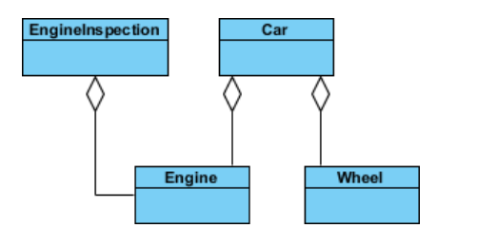
צבירה
לאובייקט אחדA יש בבעלותו אובייקט אחר B.
האובייקט A לא יכול להתקיים ללא האובייקט B (כי הוא מכיל אותו) אבל האובייקט B יכול להתקיים גם ללא האובייקט A
למשל, יכול להיות אובייקט של גלגל גם אם אין אובייקט של רכב (למשל גלגל של אופניים)

Slide 26
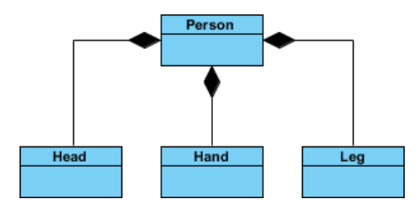
הרכבה
הרכבה זהה לצבירה, מלבד כך שיש קשר דו צדדי של צבירה
כך שאובייקט A הוא בעלים של אובייקט B, ובנוסף A לא יכול לחיות בלי B (כי הוא מכיל אותו) אבל גם B לא יכול לחיות בלי A
אם יש לך קושי להבחין בין יחסי אסוציאציה, צבירה והרכבה, אל תדאג! כך גם כולם!

Slide 27
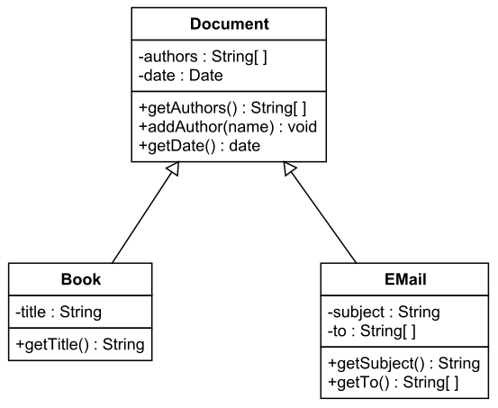
הורשה \ הכללה
מחלקה מרחיבה מחלקה אחרת.
לדוגמה, המחלקה Book עשויה להרחיב את המחלקה Document, אשר עשויה לכלול גם את המחלקה Email. מחלקות הספר והאימייל יורשות את השדות והשיטות של מחלקת Document, אך עשויות להוסיף שדות ושיטות נוספים.

Slide 28
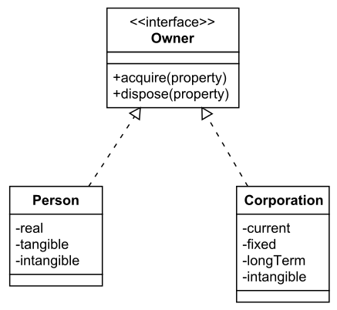
מימוש
מחלקה מיישמת ממשק. לדוגמה, ממשק הבעלים עשוי לציין שיטות לרכישת רכוש ולסילוק רכוש.
כיתות האדם והתאגיד צריכות ליישם את השיטות הללו, אולי בדרכים שונות מאוד.

Slide 29
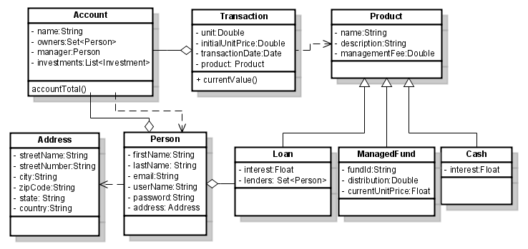
דוגמא

Slide 30
אז איך יוצרים UML?
ניתן להתקין פלאגאין לIntelliJ שנקרא PLANTUML
בעזרת התוסף ניתן ליצור דיאגרמות שונות
מומלץ להשתמש ב UML על מנת ליצור class diagram
להעשרה ופרטים נוספים על אופן הכתיבה עצמו לחצו כאן : https://plantuml.com/class-diagram

Slide 31
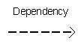

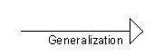
Relationship Types
Relationship Type | Name in Hebrew | Explanation | Example | Draw
Dependency | תלות | מייצג יחס חלש בו רכיב אחד תלוי ברכיב אחר. שינויים ברכיב התלות עשויים להשפיע על הרכיב התלוי. | לדוגמה: רכיב 'לוגר' תלוי ברכיב 'טיפול בקבצים' כדי לכתוב נתוני לוג לקובץ.
Association | שיוך | מייצג יחס חזק בין שני רכיבים, המרמז על הקשר ביניהם ועל היכולת להיות להם השתתפות ישירה או עקיפה. | לדוגמה: רכיב 'תלמיד' מחובר לרכיב 'קורס', מרמז על כך שתלמידים רשומים בקורסים. | -----
Aggregation | צבירה | מייצג יחס 'כולו הוא חלק' שבו רכיב אחד הוא חלק מרכיב אחר, אך עשוי להתקיים גם בפני עצמו. | לדוגמה: רכיב 'רכב' מורכב מרכיבים 'גלגלים', מרמז על שגלגלים יכולים לשמש גם ברכבים אחרים.
Composition | הרכבה | מייצג יחס חזק יותר בו רכיב החלק לא יכול להתקיים בלעדיו מבלי להיות חלק מהרכיב כולו. | לדוגמה: רכיב 'בית' מרכיב מחדש 'חדרים', וכאשר הבית נהרס, החדרים נהרסים גם הם.
Generalization/Inheritance | הורשה \ הכללה | מייצג יחס "הוא הוא" בו רכיב אחד (מחלקה מורשה או מחלקה מורשה) מורש מרכיב אחר (מחלקה בסיס או מחלקה יסודית), ויורש ממנו מאפיינים ופעולות. | לדוגמה: 'מלבן' הוא מחלקה מורשה ממחלקה 'צורה', והיא יורשת את המאפיינים והפעולות של המחלקה הבסיסית.
Realization | מימוש | מציין שרכיב מממש ממשק מסוים. | לדוגמה: רכיב 'מעבד תשלומים' מממש את הממשק 'ממשק תשלומים', בו מוגדרות הפעולות שיש לממש.

Slide 32
Objects & Classes

Slide 33
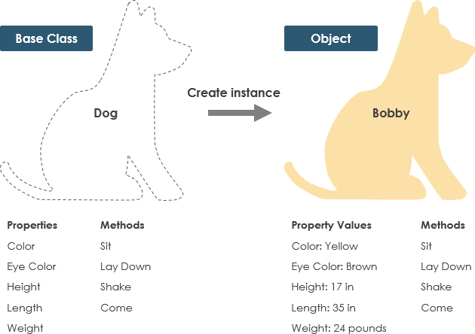

Slide 34
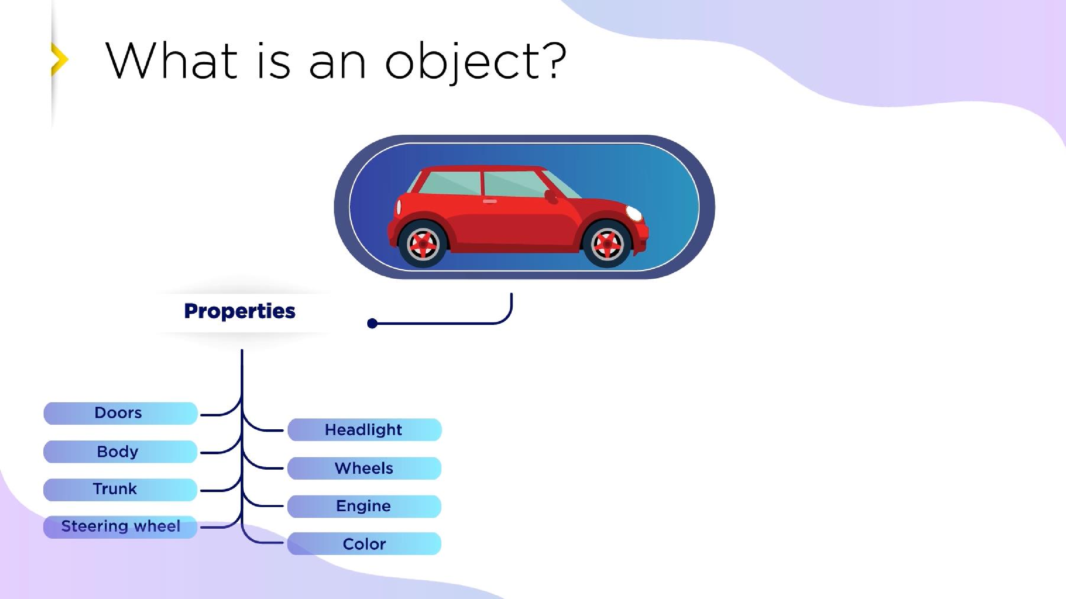

Slide 35
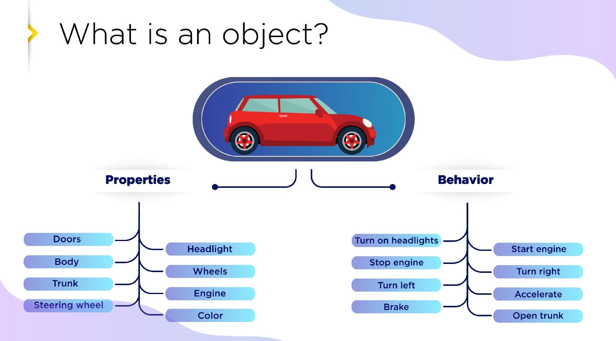

Slide 36
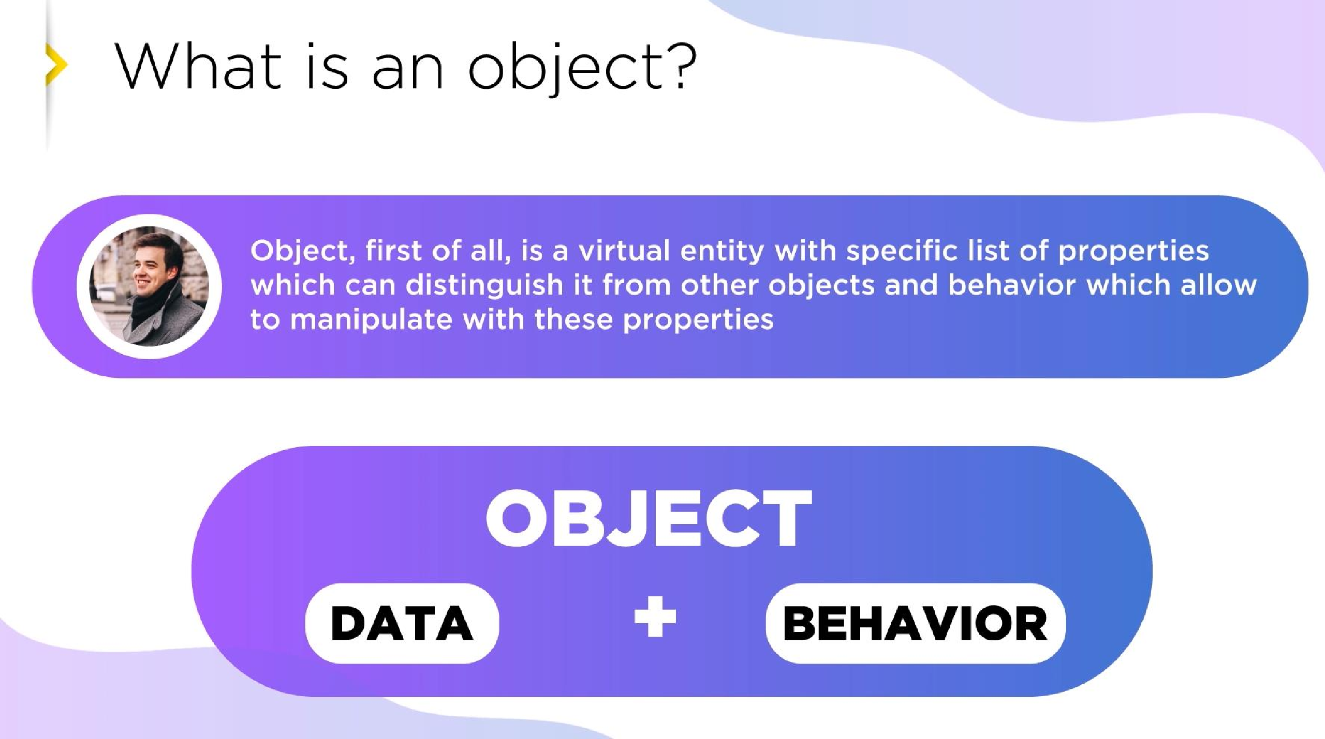

Slide 37
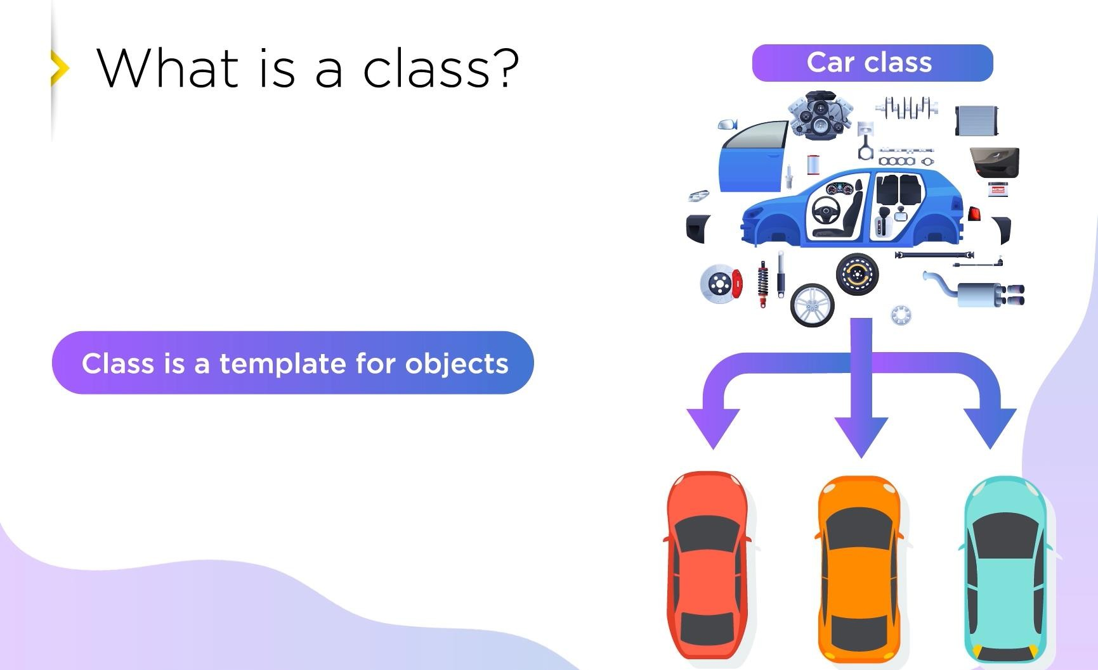
Class is a template for objects

Slide 38
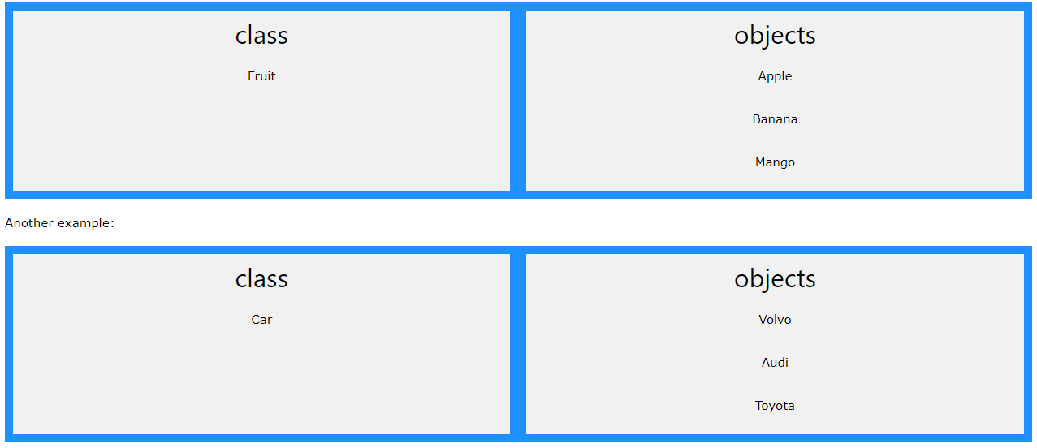
CLASSES
Classes and objects are the two main aspects of object-oriented programming.
Look at the following illustration to see the difference between class and objects:

Slide 39
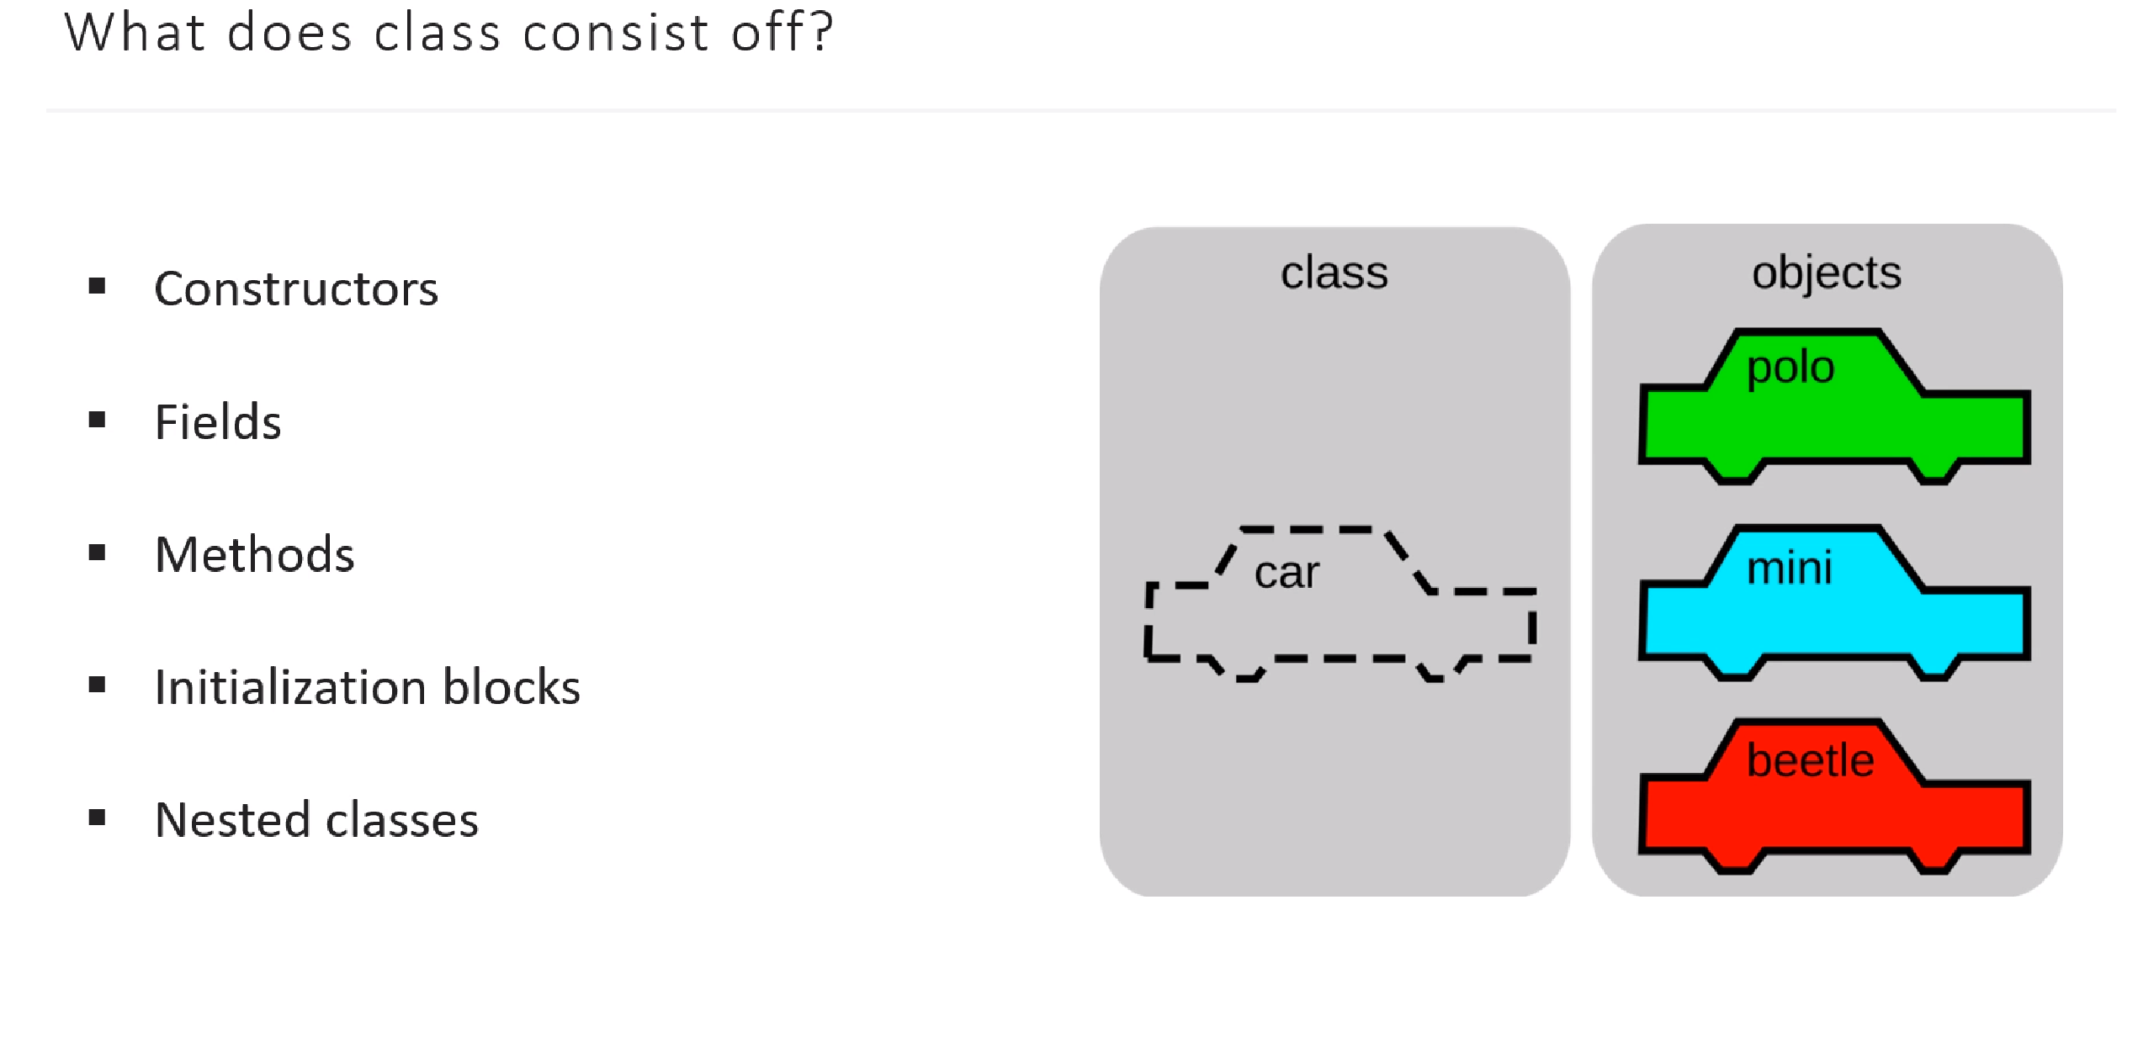

Slide 40
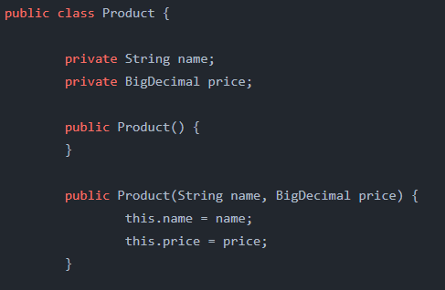
CLASSES CONSTRUCTORS
A constructor in Java is a special method that is used to initialize objects. The constructor is called when an object of a class is created. It can be used to set initial values for object attributes:

Slide 41
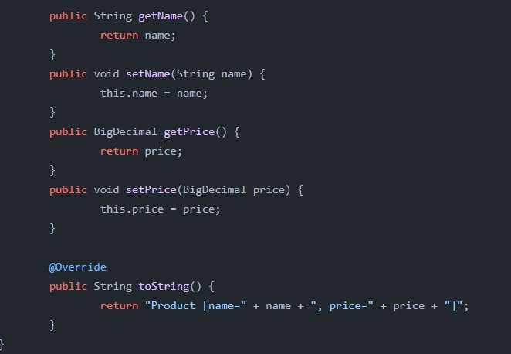
CLASSES METHODS
Java class methods:

Slide 42
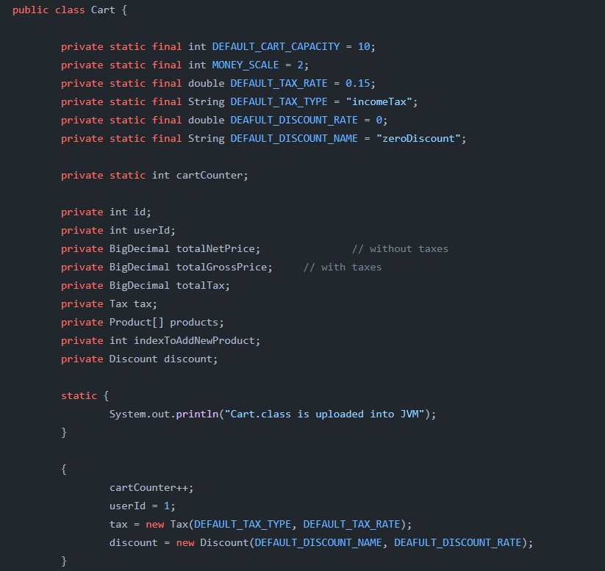
INITIALIZATION BLOCK
In a Java program, operations can be performed on methods, constructors, and initialization blocks. Instance Initialization Blocks are used to initialize instance variables. So firstly, the constructor is invoked, and the java compiler copies the instance initializer block in the constructor after the first statement super().
They run each time when the object of the class is created.
Initialization blocks are executed whenever the class is initialized and before constructors are invoked.
They are typically placed above the constructors within braces.
It is not at all necessary to include them in your classes.

